Slide 1
(1/5)
a- Définition
Information : Élément abstrait susceptible d’augmenter notre degré de connaissance d’un phénomène quelconque.
Pour être perçu, il doit être codé et stocké sur un support !!
b- Exemple trivial
Présentation de l’enseignement qui vient d’être faite :
  Information
  le programme de 2A en info, les « éval », etc…
  Codage
  écrit (diaporama) + formulation orale (le prof !)
  Stockage
  écrit (vos notes) + votre mémoire !!!

Slide 2
(2/5)
c- Première machine à traiter l’information : l ’homme
2- traitement et élaboration des informations
3- communication des résultats
Intéressant ? Difficile ?
2bis - Stockage, mise en mémoire et recherche des informations
1 examen écrit,
1 examen oral,
2 maquettes, etc…
J’aime pas l’informatique !!!
1- Réception des informations
Enseignement informatique 2A

Slide 3
(3/5)
d- Informatique et traitement de l’information
INFORMATIQUE =
INFORMATION + AUTOMATIQUE
Traitement de l’information au moyen de dispositifs électroniques
Traitement de l’information : 2 questions
1 - Est-ce que l’information existe ?
2 - Quel traitement veut-on en obtenir ?

Slide 4
(4/5)
e- Exemple : liste des étudiants de l’ISARA-Lyon
1 - Est-ce que l’information existe ?
information « partielle »
Le 1er Septembre…
liste incomplète…
Le 1er Octobre…
liste définitive
2 - Quel traitement veut-on en obtenir ?
Que doit-on fournir comme informations ?
 nom, prénom, année, adresse, photo ...
Sous quelle forme ?
 liste papier, étiquettes d’adresse, fichier informatique pour intégration sous EXCEL ...

Slide 5
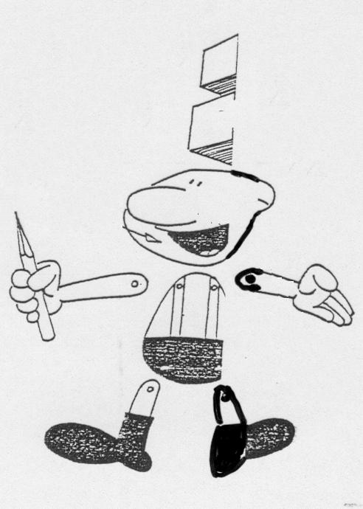

(5/5)
f- Schéma général d’un ordinateur
Traitement
Périphériques d ’entrée
Unité Centrale
Périphériques de sortie
Entrées
Sorties
Périphériques de stockage
Stockage durable

Slide 6
(1/6)
Structure
La carte mère
Le processeur
Les bus
La mémoire
Les sorties normalisées
L’alimentation & la ventilation
Le boîtier

Slide 7
(2/6)
Organisation de la mémoire centrale
Elle est comparable à un ensemble de cases.
Chaque case permet de stocker 1 caractère.
A
5
*
52 53 54 55
Les cases sont numérotées : lorsque l’on stocke un caractère, il est placé à un endroit précis de la mémoire, son adresse.
Les expressions sont mémorisées dans un ensemble de cases successives, identifiées par :
adresse début & longueur

Slide 8
(3/6)
Codification des informations dans la mémoire centrale
Dans l’Unité Centrale, il n’existe que 2 états stables :
  passage de courant (1)
  non passage de courant (0)
2 combinaisons
Le BIT (BINARY DIGIT) : position élémentaire
L’OCTET : combinaison de 8 BITS, unité de base du stockage.
256 combinaisons
1 OCTET permet le stockage d’ 1 CARACTERE

Slide 9
(4/6)
Codification des informations dans la mémoire centrale
Codification des caractères
Il existe une norme internationale : le code ASCII qui détermine le code de chaque caractère.
(American Standard Code for Information Interchange)
Les caractères de numéro 0 à 31 et le 127 ne sont pas affichables ; ils correspondent à des commandes de contrôle de terminal informatique.
Le caractère numéro 32 est l'espace.
Les autres caractères sont les chiffres arabes, les lettres latines majuscules et minuscules et les symboles de ponctuation.

Slide 10
(5/6)
Codification des informations dans la mémoire centrale (suite)
Codification des valeurs numériques
VALEUR NUMERIQUE
ENTIERE REELLE
Caractère
Alphabet
ASCII
Transformation base 10 – base 2
Stockage en puissance de 10
1 octet
2 à 8 octets
4 à 16 octets
A : 01000001
9 : 0000000000001001
exposant, signe, mantisse

Slide 11
(6/6)
Codification des informations dans la mémoire centrale
Codification des caractères

Slide 12
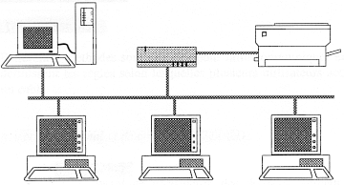
3- Les réseaux 1/3
Le principe
Raccordement de micro-ordinateurs et de périphériques via :
un câblage physique
une liaison radio Wi-FI
Intérêts
Partage des fichiers de données
Partage des périphériques
Liaison vers INTERNET
Limites
Possibilités accrues d ’intrusion sur les systèmes
Familles
LAN Local Area Network
WAN Wide Area Network

Slide 13
3- Les réseaux 2/3
Les éléments du réseau
Serveur
Serveur de fichier
Serveur d ’application
Serveur de messagerie
Serveur INTRANET
Serveur d ’impression ….
Stations de travail
PC standard doté d ’une carte réseau (dans l ’UC)
PC portable ou allégé (type « netbook »)
Le câblage
Paire torsadée (bande passante : 10 Mbits/s à 100 Mbits/s)
Fibre optique (bande passante : 100 Mbits/s à 10 Tbits/s)

Slide 14
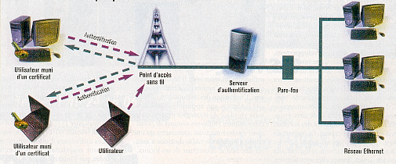
3- Les réseaux 3/3
Les élements du réseau
Le Wi-Fi
Liaison radio, remplaçant la liaison filaire (débit plus faible)
Nécessité de mise en œuvre de technique supplémentaire en matière de sécurité

Slide 15
(1/2)
Rôle
Ensemble des programmes permettant l’utilisation de l ’ordinateur.
Le « soft de base » (sans lui, l’UC ne peut fonctionner !)
Le système d’exploitation (OS pour « Operating System »)
En véritable chef d ’orchestre, il assure totalement la gestion de la machine :
  Échanges des données entre processeur, mémoire, périphériques de stockage, écran, souris, etc…
  Transmission des données saisies ou à éditer
  Organisation du stockage sur les disques
  Liaison Homme-Machine
  (par interface graphique → IHM)

Slide 16
(2/2)
Les programmes d ’applications
= les applications
= « les logiciels »
Ils effectuent un travail en réponse à un besoin spécifique (= une activité précise !), tout en « s’appuyant » sur l’OS.
Ces logiciels applicatifs peuvent être :
des programmes standards (progiciels)
  des programmes spécifiques, développés pour 1 seul utilisateur (entreprise cible)
  Ces applications sont réalisées via :
  une plateforme de développement utilisant un langage de programmation (BASIC, C, C++, Java …)
  l’utilisation de tableurs, de bases de données (Excel, Access) ...

